Slide 1
Gestão Fiscal, Fevereiro/2016
GIA ST
Alteração Layout DIFAL

Slide 2

DESCRIÇÃO

Slide 3
GIA ST - Alteração Layout DIFAL
DESCRIÇÃO
A nova versão do Layout contendo as alterações referentes ao DIFAL passa a valer a partir da versão 3.1. O arquivo está disponível no site da SEFAZ-RS e pode ser obtido através do endereço abaixo.
Site da Sefaz RS: https://www.sefaz.rs.gov.br/DWN/GIASTv3.aspx
https://www.sefaz.rs.gov.br/ASP/Download/SAT/Giast/Layout_ArquivoGIA-ST_v3.pdf
https://www.sefaz.rs.gov.br/ASP/Download/pdf/RelatorioPublicacao_GIAST310.pdf

Slide 4
GIA ST - Alteração Layout DIFAL
DESCRIÇÃO
No Layout 3.1 foram modificado o tamanho de alguns campos e inclusão de campos relacionados a DIFAL no Anexo 0, I e II e a criação do Anexo 4.
Anexo 0
Campo | Tam. Antigo | Novo Tamanho
Telefone Número | 08 | 09
Fax Número | 08 | 09
Quantidade de Total de Linhas do Anexo I | 04 | 06
Quantidade de Total de Linhas do Anexo II | 04 | 06
Quantidade de Total de Linhas do Anexo III | 04 | 06

Slide 5
GIA ST - Alteração Layout DIFAL
DESCRIÇÃO
Anexo 0 – Novos Campos
Descrição | Tam | Tipo | Conteúdo
EC N° 87/15 com Movimento (Sim/Não) | 01 | S/N | Se tiver movimentação da DIFAL deve apresentar "S", senão "N".
Valor do ICMS-ST FCP Referente ao 1º Vencimento | 15 | N | Valor do FECP conforme a calculado na apuração.
Valor do ICMS-ST FCP Referente ao 2º Vencimento | 15 | N | Zeros
Valor do ICMS-ST FCP Referente ao 3º Vencimento | 15 | N | Zeros
Valor do ICMS-ST FCP Referente ao 4º Vencimento | 15 | N | Zeros
Valor do ICMS-ST FCP Referente ao 5º Vencimento | 15 | N | Zeros
Valor do ICMS-ST FCP Referente ao 6º Vencimento | 15 | N | Zeros
Valor do ICMS Devido à UF de Destino | 15 | N | Valor do ICMS devido à UF Destino conforme a calculado na apuração.
Devoluções ou Anulações | 15 | N | Valores de estornos conforme calculado na apuração.
Pagamentos Antecipados | 15 | N | Informado em tela conforme protótipo 1
Total do ICMS Devido à UF de Destino | 15 | N | Valor do ICMS Devido à UF de Destino - Devoluções ou Anulações -Pagamentos Antecipados
Total ICMS FCP | 15 | N | Valor do ICMS-ST FCP Referente ao 1º Vencimento

Slide 6
GIA ST - Alteração Layout DIFAL
DESCRIÇÃO
Anexo I e II
Campo | Tam. Antigo | Novo Tamanho
Número da Nota Fiscal | 08 | 13
Anexo EC 87/15
Descrição | Tam | Tipo | Conteúdo
ID Registro | 02 | A | A4
Data de Vencimento do ICMS Devido à UF de Destino – Formato: AAAAMMDD | 08 | D | Data de vencimento da guia de Recolhimento (SUP8910) com tipo do imposto 4, e obrigação diferente de '006'
Valor do ICMS | 15 | N | Valor da operação da guia de Recolhimento (SUP8910) com tipo do imposto 4, e obrigação diferente de '006'
Data de Vencimento FCP – Formato: AAAAMMDD | 08 | D | Data de vencimento da guia de Recolhimento (SUP8910) com tipo do imposto 4, e obrigação igual '006'
Valor do ICMS FCP | 15 | N | Valor da operação da guia de Recolhimento (SUP8910) com tipo do imposto 4, e obrigação igual '006'

Slide 7
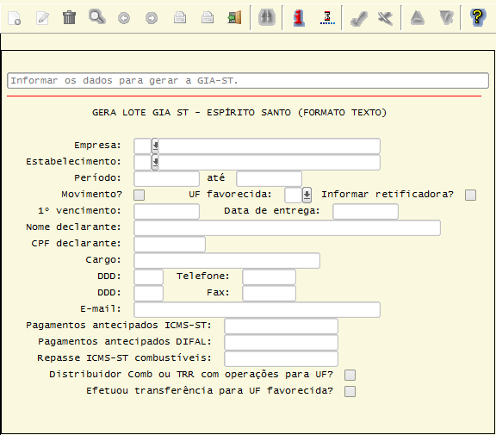
GIA ST - Alteração Layout DIFAL
DESCRIÇÃO
Alteração na Tela – Pagamento Antecipados DIFAL

Slide 8
PROCEDIMENTOS

Slide 9
GIA ST - Alteração Layout DIFAL
PROCEDIMENTOS
Realizar a integração com o módulo Obrigações Fiscais por meio do programa OBF12000 (Prepara Informações para os Livros Fiscais) ou OBF0010 (Preparação Livro Registro Saída).
Se preciso, incluir os ajustes de apuração do imposto DIFAL/FCP no programa SUP7400 (Valores Complementares do Registro de Apuração ICMS/IPI/ST)
Executar a apuração de impostos por meio dos programas OBF12030 (Prepara Informações para Apuração ICMS/IPI/ST) ou OBF0030 (Processamento Apuração Créditos, Débitos e Saldo Registro Apuração ICMS/IPI/ST)
Se preciso, incluir a(s) guia(s) de recolhimento para o imposto DIFAL/FCP no programa SUP8910 (Guias de Recolhimento dos Impostos)
Conferir os valores do ICMS DIFAL/FCP por meio do relatório OBF12044 (Emissão Relatório ICMS DIFAL/FCP).
Executar o OBF1472(Gerar Lote GIA ST) para o período desejado e verificar o resultado.

Slide 10
IMPLANTAÇÃO

Slide 11
Liberação
Update:
02-2016 (12.1.10)
Download: 07/04/2016
Documento Técnico:
PCREQ-7620: http://tdn.totvs.com/pages/viewpage.action?pageId=224120214
PCREQ-9794: http://tdn.totvs.com/display/LLOG/DT_Gera_Lote_GIA_RS
PCREQ-9796: http://tdn.totvs.com/display/LLOG/ER_PCREQ-9796_GIA_ST_DIFAL
PCREQ-9806: http://tdn.totvs.com/display/LLOG/DT_DIEF_CE_Regime_Recolh_Outros_EPP

Slide 12
Patricia Moreira Librelato

